Slide 1
项目
东南大学实训
汇报
汇报人：巧倩项目组 张晓铮

Slide 2
01
项目背景
目录
CONTENTS
02
产品介绍与演示
03
技术架构
04
工程总结

Slide 3
01
项目背景

Slide 4

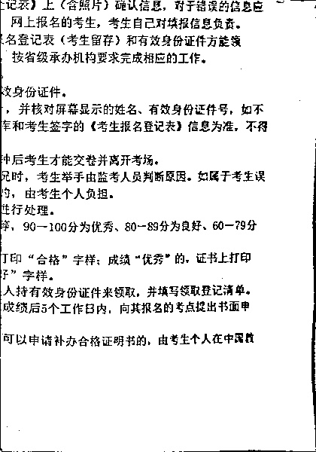
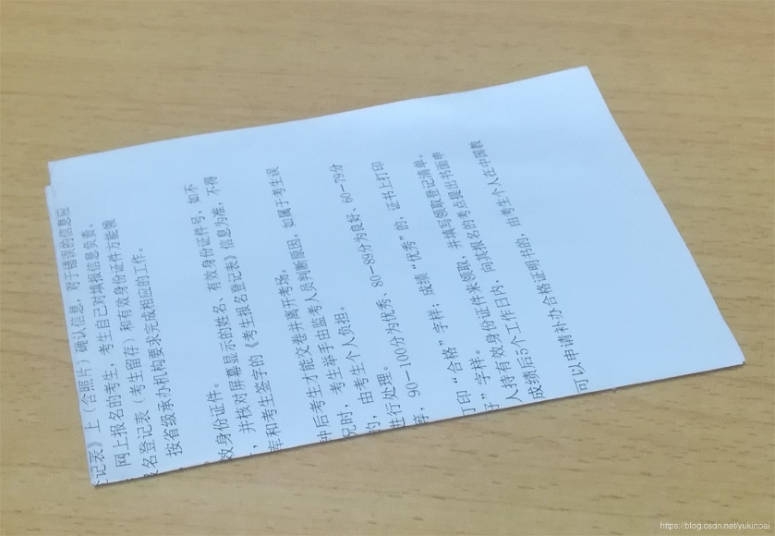

当前市面上流行的美图软件
● 专业程度高，不易于新用户使用，上手难度大
界面简陋，仍然使用Flash，用户体验差
缺少文件图片处理功能
只关注于图片处理功能，没有考虑到用户的图片存储

Slide 5


项目初衷
针对以上现象，我们项目组决定开发一款更加方便的美图应用，不仅提供图片编辑、文档处理功能，还提供了云相册功能，帮助用户更好的分享精彩人生！
输入标题
别让生活耗尽了你的耐心和向往，你还有诗和方。

Slide 6
02
产品介绍与演示

Slide 7
请前往项目宣传网站观看项目宣传与功能演示！！！

Slide 8
03
技术架构

Slide 9


前端
后端
Vue框架开发
Vue-cli项目结构搭建
Vue-router前端路由
Axios发送请求
Element-ui设计
Django框架开发
Django-cors-headers跨域插件
MySQL8数据库
mysqlclient数据库驱动
OpenCV图形处理算法
AI模型人脸特征点检测

Slide 10
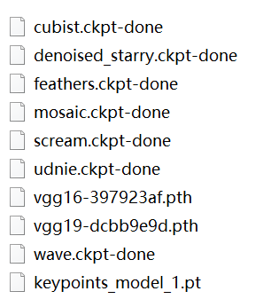
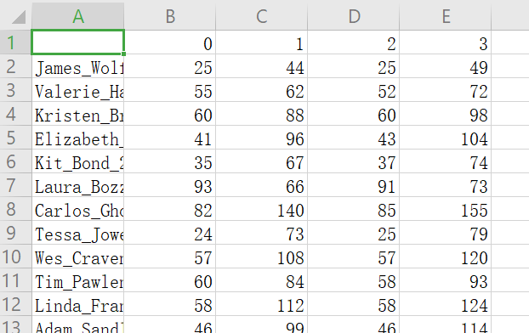
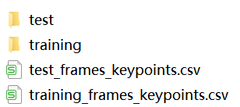
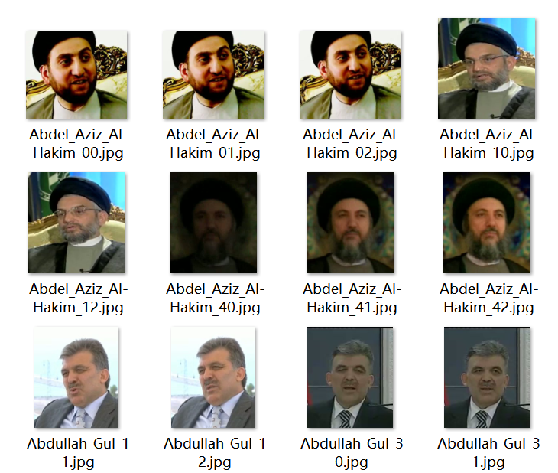
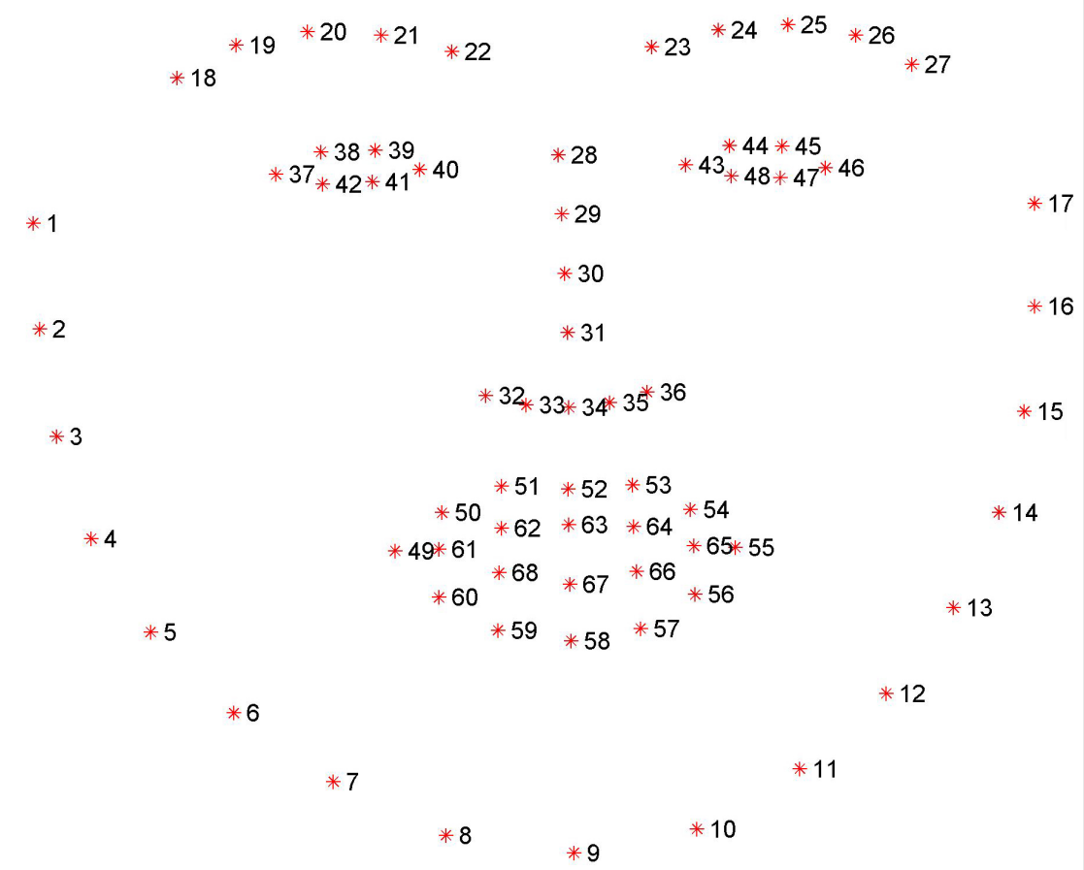
模型训练
torch，torchvision，models，collections，glob，tensorboardX，tqdm，pprint
Notes:
右为人脸特征点检测的示例，图片左上角为模型，右下角为68个特征点，其他三张图为训练数据。

Slide 11
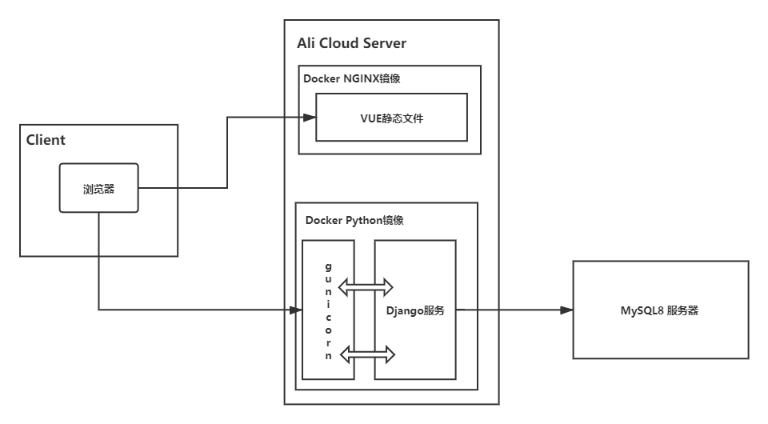

Slide 12
04
工程总结

Slide 13
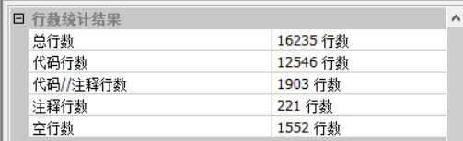

Slide 14
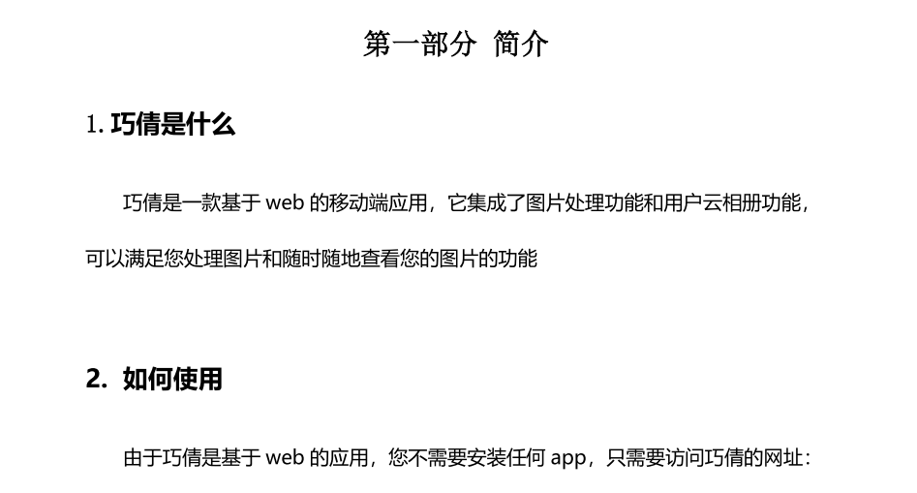
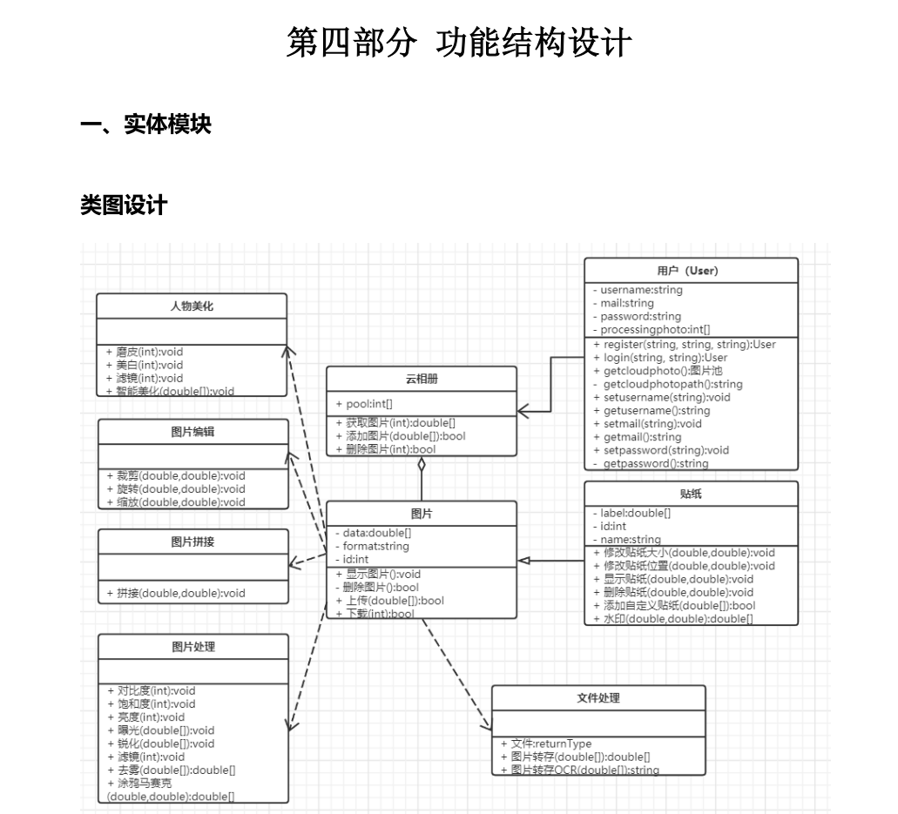
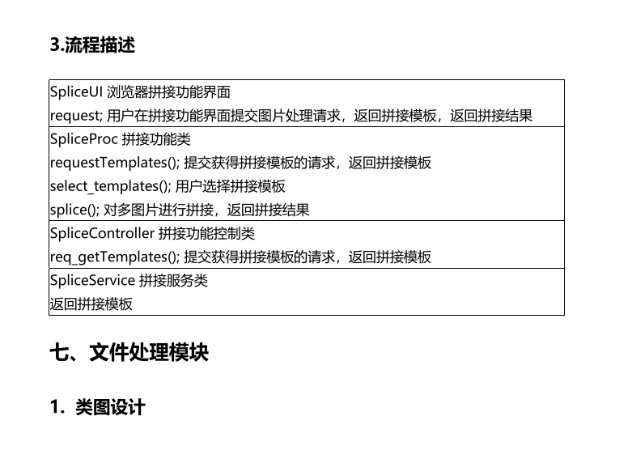

Slide 15
开发流程
里程碑计划
团队协作
石墨云、腾讯会议、git
项目部署
阿里云服务器、Docker
主流框架
Vue框架、Django框架
产品宣传
产品宣传网、用户手册

Slide 16


实训课程与学校理论课程相结合，巩固理论知识的同时锻炼了工程实践的能力，使得我们在成为一名软件工程师的路上稳步前行！！！

Slide 17
感谢
东南大学实训
观看
汇报人：巧倩项目组
张晓铮

